Slide 1
Ψηφιακή Επεξεργασία Σήματος
Διαλεξη 14^{η}
ΓΧΑ συστήματα στο χώρο του Ζ

Slide 2
Ψηφιακή Επεξεργασία Σήματος
FIR συστήματα (επανάληψη…)
Συμπεράσματα
Ένα αιτιατό FIR σύστημα δεν έχει πόλους στο άπειρο (μόνο στο μηδέν)
Πεδίο σύγκλισης της μορφής $\{\left|z\right|>0\}$
Ένα αντι-αιτιατό FIR σύστημα δεν έχει πόλους στο μηδέν (μόνο στο άπειρο)
Πεδίο σύγκλισης της μορφής $\{\left|z\right|<∞\}$
Ένα μη-αιτιατό FIR σύστημα θα έχει πόλους και στο μηδέν και στο άπειρο
Πεδίο σύγκλισης της μορφής $\{0<\left|z\right|<∞\}$

Slide 3
Ψηφιακή Επεξεργασία Σήματος
IIR συστήματα (επανάληψη…)
Τα IIR συστήματα αποτελούνται από άπειρες σε διάρκεια κρουστικές αποκρίσεις
Η συνάρτηση μεταφοράς γράφεται ως λόγος πολυωνύμων του $z^{−1}$
Πόλοι και μηδενικά οπουδήποτε στο μιγαδικό επίπεδο
$$H\left(z\right)=A\frac{\prod_{k=1}^{N}{\left(1−b_{k}z^{−1}\right)}}{\prod_{k=1}^{M}{\left(1−c_{k}z^{−1}\right)}}$$
Με παρόμοια διαδικασία μπορούμε να δείξουμε ότι
Ένα αιτιατό IIR σύστημα δεν έχει πόλους στο άπειρο
Πεδίο σύγκλισης της μορφής $\{\left|z\right|>\max_{k}\left|c_{k}\right|\}$
Ένα αντι-αιτιατό IIR σύστημα δεν έχει πόλους στο μηδέν
Πεδίο σύγκλισης της μορφής $\{\left|z\right|<\min_{k}\left|c_{k}\right|\}$
Ένα μη-αιτιατό IIR σύστημα μπορεί να έχει πόλους οπουδήποτε
Πεδίο σύγκλισης της μορφής $\{|c_{i}|<\left|z\right|<|c_{j}|\}$

Slide 4
Ψηφιακή Επεξεργασία Σήματος
ΓΧΑ Συστήματα στο Χώρο του Ζ – Εξισώσεις διαφορών (επανάληψη…)
Γνωρίζουμε ότι ένα ΓΧΑ σύστημα μπορεί να περιγραφεί ως μια εξίσωση διαφορών με μηδενικές αρχικές συνθήκες
Ας εφαρμόσουμε τον μετασχ. Ζ σε μια γενική εξίσωση διαφορών
$$\sum_{k=0}^{N}{a_{k}y\left[n−k\right]}=\sum_{l=0}^{M}{b_{l}x[n−l]}$$
$$\sum_{k=0}^{N}{a_{k}z^{−k}Y(z)}=\sum_{l=0}^{M}{b_{l}z^{−l}X(z)}$$
$$Y\left(z\right)\sum_{k=0}^{N}{a_{k}z^{−k}}=X\left(z\right)\sum_{l=0}^{M}{b_{l}z^{−l}}$$
Έτσι
$$\frac{Y(z)}{X(z)}=H\left(z\right)=\frac{\sum_{l=0}^{M}{b_{l}z^{−l}}}{\sum_{k=0}^{N}{a_{k}z^{−k}}}$$

Slide 5
Ψηφιακή Επεξεργασία Σήματος
ΓΧΑ Συστήματα στο Χώρο του Ζ – Εξισώσεις διαφορών
Παράδειγμα:
Έστω το ΓΧΑ σύστημα που περιγράφεται από την εξίσωση διαφορών
$$y\left[n\right]=\frac{1}{2}x\left[n\right]−\frac{2}{3}x\left[n−1\right]+\frac{1}{2}x\left[n−3\right]−\frac{2}{3}x[n−4]$$
Βρείτε τη συνάρτηση μεταφοράς του, την κρουστική απόκριση, και σχεδιάστε πόλους και
μηδενικά, καθώς και την απόκριση πλάτους του

Slide 6
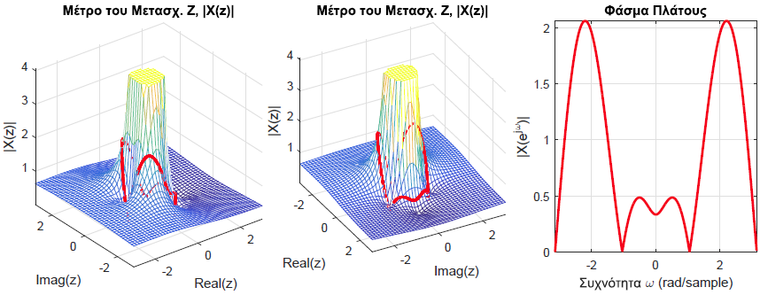
Ψηφιακή Επεξεργασία Σήματος
ΓΧΑ Συστήματα στο Χώρο του Ζ – Εξισώσεις διαφορών
Παράδειγμα:
$$\left|H\left(z\right)\right|$$
$$\left|H\left(z\right)\right|$$
Απόκριση Πλάτους
$$\left|H\left(z\right)\right|$$
$$\left|H\left(z\right)\right|$$
$$\left|H\left(e^{jω}\right)\right|$$

Slide 7
Ψηφιακή Επεξεργασία Σήματος
ΓΧΑ Συστήματα στο Χώρο του Ζ – Εξισώσεις διαφορών
Παράδειγμα:
Έστω το μη-αιτιατό ΓΧΑ σύστημα που περιγράφεται από την εξίσωση διαφορών
$$y\left[n\right]+2y\left[n−1\right]−3y[n−2]=x\left[n\right]−2x\left[n−1\right]$$
Βρείτε τη συνάρτηση μεταφοράς του, την κρουστική απόκριση, και σχεδιάστε πόλους και
μηδενικά, καθώς και την απόκριση πλάτους του

Slide 8
Ψηφιακή Επεξεργασία Σήματος
ΓΧΑ Συστήματα στο Χώρο του Ζ – Εξισώσεις διαφορών
Παράδειγμα:

Slide 9
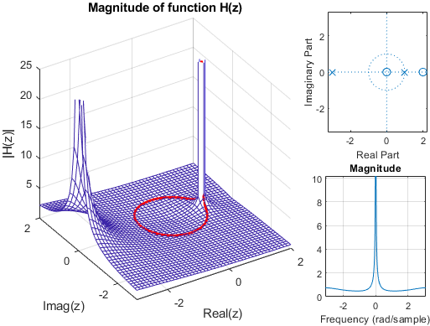
Ψηφιακή Επεξεργασία Σήματος
ΓΧΑ Συστήματα στο Χώρο του Ζ – Εξισώσεις διαφορών
Παράδειγμα:

Slide 10
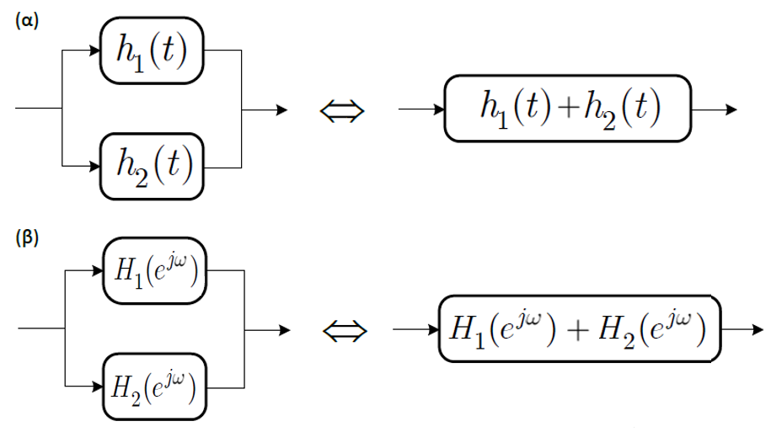
Ψηφιακή Επεξεργασία Σήματος
ΓΧΑ Συστήματα στο Χώρο του Ζ – Διατάξεις Συστημάτων
$$[n]$$
$$[n]$$
$$[n]$$
$$[n]$$
$$z$$
$$z$$
$$z$$
$$z$$
$$[n]$$
$$[n]$$
$$[n]$$
$$[n]$$
$$z$$
$$z$$
$$z$$
$$z$$

Slide 11
Ψηφιακή Επεξεργασία Σήματος
Ευστάθεια στο χώρο του Ζ
Έχουμε δείξει ότι αν $\left|x\left[n\right]\right|<B_{x}⇒\left|y\left[n\right]\right|<B_{y}$ τότε το σύστημα είναι ευσταθές
Αν $\left|γ_{i}\right|<1, ∀ i$, όπου $γ_{i}$ οι χαρακτηριστικές ρίζες του συστήματος, τότε το σύστημα είναι ευσταθές
Αν ισχύει ότι
$$\sum_{n=−∞}^{+∞}{\left|h\left[n\right]\right|<+∞}$$
τότε το σύστημα είναι ευσταθές
Αν ισχύει η παραπάνω σχέση, τότε ο μετασχ. Fourier του $h\left[n\right]$ συγκλίνει ομοιόμορφα $∀ ω$
Αν ο μετασχ. Fourier συγκλίνει ομοιόμορφα, τότε μπορούμε να τον υπολογίσουμε από το μετασχ. Ζ, αν το πεδίο σύγκλισης του μετασχ. Ζ περιέχει το μοναδιαίο κύκλο

Slide 12
Ψηφιακή Επεξεργασία Σήματος
ΓΧΑ Συστήματα στο Χώρο του Ζ – Εξισώσεις διαφορών
Παράδειγμα:
Βρείτε την κρουστική απόκριση του συστήματος που περιγράφεται από τη συνάρτηση μεταφοράς
$$H\left(z\right)=\frac{2−\frac{3}{2}z^{−1}}{\left(1−2z^{−1}\right)\left(1+\frac{1}{2}z^{−1}\right)}$$
στην περίπτωση που το σύστημα είναι (α) ευσταθές, (β) αιτιατό. Γράψτε την εξίσωση
διαφορών που το περιγράφει.

Slide 13
Ψηφιακή Επεξεργασία Σήματος
ΓΧΑ Συστήματα στο Χώρο του Ζ – Εξισώσεις διαφορών
Παράδειγμα:

Slide 14
Ψηφιακή Επεξεργασία Σήματος
ΓΧΑ Συστήματα στο Χώρο του Ζ – Εξισώσεις διαφορών
Παράδειγμα:

Slide 15
Ψηφιακή Επεξεργασία Σήματος
ΓΧΑ Συστήματα στο Χώρο του Ζ – Ευστάθεια
Παράδειγμα:
Έστω το ΓΧΑ σύστημα που περιγράφεται από τη συνάρτηση μεταφοράς
$$H\left(z\right)=\frac{1+z^{−1}}{\left(1−z^{−1}\right)\left(1−\frac{1}{2}z^{−1}\right)\left(1+3z^{−1}\right)}, { R}_{H}$$
Βρείτε την κρουστική απόκριση για κάθε πιθανό πεδίο σύγκλισης, σχεδιάστε πόλους και μηδενικά, και χαρακτηρίστε το ως προς την ευστάθεια και την αιτιατότητα
Θα το δείτε στο φροντιστήριο! ☺

Slide 16
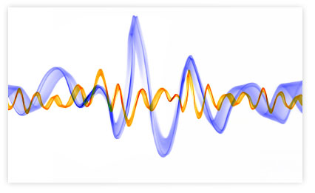
Ψηφιακή Επεξεργασία Σήματος
ΤΕΛΟΣ ΔΙΑΛΕΞΗΣ

Slide 17
Ψηφιακή Επεξεργασία Σήματος
Διαλεξη 15^{η}
Συστήματα στο χώρο του Ζ

Slide 18
Ψηφιακή Επεξεργασία Σήματος
Αντίστροφα Συστήματα
Ένα ενδιαφέρον πρόβλημα είναι αυτό της ακύρωσης της επίδρασης ενός συστήματος επάνω σε μια είσοδο
Έστω ότι έχουμε το σύστημα με έξοδο $y\left[n\right]=x\left[n\right]∗h\left[n\right]$, και η επίδραση της κρουστικής απόκρισης είναι ανεπιθύμητη
Όπως π.χ. όταν περνάμε ένα σήμα από ένα τηλεπικοινωνιακό κανάλι που διαταράσσει το σήμα εισόδου
Τότε χρειαζόμαστε ένα σύστημα $h_{i}[n]$ τέτοιο ώστε
$$y\left[n\right]∗h_{i}\left[n\right]=x\left[n\right]∗h\left[n\right]∗h_{i}\left[n\right]=x[n]$$
δηλ. να ανακτήσουμε την είσοδο από την έξοδο
Από την παραπάνω σχέση εύκολα καταλαβαίνετε ότι $h_{i}\left[n\right]∗h\left[n\right]=δ[n]$
Φέρνοντας τη σχέση αυτή στο χώρο του Z προκύπτει ότι
$$H_{i}\left(z\right)H\left(z\right)=1, R_{H}∩R_{H_{i}}≠∅$$
Το σύστημα $h_{i}\left[n\right]$ ονομάζεται αντίστροφο σύστημα του $h\left[n\right]$
Στο χώρο του Ζ, αν
$$H\left(z\right)=A\frac{\prod_{k=1}^{N}{\left(1−b_{k}z^{−1}\right)}}{\prod_{k=1}^{M}{\left(1−c_{k}z^{−1}\right)}}$$
τότε
$$H_{i}\left(z\right)=\frac{1}{A}\frac{\prod_{k=1}^{M}{\left(1−c_{k}z^{−1}\right)}}{\prod_{k=1}^{N}{\left(1−b_{k}z^{−1}\right)}}$$
Οι πόλοι του συστήματος γίνονται μηδενικά του αντιστρόφου και τα μηδενικά του συστήματος γίνονται πόλοι του αντιστρόφου

Slide 19
Ψηφιακή Επεξεργασία Σήματος
Αντίστροφα Συστήματα
Παράδειγμα:
Έστω $H\left(z\right)=\frac{1−0.5z^{−1}}{1−0.8z^{−1}},\left|z\right|>0.8$. Βρείτε το αντίστροφο σύστημα $h_{i}[n]$

Slide 20
Ψηφιακή Επεξεργασία Σήματος
Αντίστροφα Συστήματα
Παράδειγμα:
Έστω $H\left(z\right)=\frac{0.5−z^{−1}}{1−0.8z^{−1}},\left|z\right|>0.8$. Βρείτε το αντίστροφο σύστημα $h_{i}[n]$

Slide 21
Ψηφιακή Επεξεργασία Σήματος
Αντίστροφα Συστήματα
Μας ενδιαφέρουν περισσότερο τα συστήματα που έχουν ευσταθές και αιτιατό αντίστροφο σύστημα
Όπως είδατε πριν, μπορεί κανένα από τα υποψήφια αντίστροφα συστήματα να μην είναι ταυτόχρονα ευσταθές και αιτιατό
Έστω λοιπόν ότι έχουμε ένα ευσταθές και αιτιατό σύστημα $H(z)$
Ως τέτοιο, θα έχει όλους τους πόλους του εντός του μοναδιαίου κύκλου, αφού το πεδίο σύγκλισης του είναι $\{\left|z\right|>\max\left|c_{k}\right|\}$ και $\left|c_{k}\right|<1, ∀k$
Τα μηδενικά μπορούν να βρίσκονται οπουδήποτε
Τι πρέπει να συμβαίνει στο σύστημα $H\left(z\right)$ έτσι ώστε το αντίστροφο σύστημα να είναι και αυτό ευσταθές και αιτιατό?
Αν σκεφτούμε ότι στο αντίστροφο σύστημα τα μηδενικά του αρχικού συστήματος γίνονται πόλοι, τότε πρέπει αυτοί να βρίσκονται εντός του μοναδιαίου κύκλου
Άρα όλα τα μηδενικά του αρχικού συστήματος πρέπει να βρίσκονται ΚΑΙ ΑΥΤΑ εντός του μοναδιαίου κύκλου
Τέτοια συστήματα, με όλους τους πόλους και όλα τα μηδενικά εντός μοναδιαίου κύκλου ονομάζονται Συστήματα Ελάχιστης Φάσης – Minimum Phase
θα τα μελετήσουμε λίγο αργότερα…

Slide 22
Ψηφιακή Επεξεργασία Σήματος
Διάγραμμα Διανυσμάτων
Μερικές διαλέξεις νωρίτερα, εισάγαμε το μετασχ. Ζ ως μια «γενίκευση» του μετασχ. Fourier επάνω στο μιγαδικό επίπεδο
Είδαμε όμως ότι όταν το πεδίο σύγκλισης του μετασχ. Ζ περιέχει το μοναδιαίο κύκλο, τότε ο μετασχ. Fourier συγκλίνει (== «υπάρχει» μέσω του ορισμού του)
Όμως είδαμε ότι οι πόλοι και τα μηδενικά του μετασχ. Ζ «δρουν» επάνω στο φάσμα πλάτους και στο φάσμα φάσης του μετασχ. Fourier!
Πώς?
Ένας πόλος κοντά στο μοναδιαίο κύκλο αυξάνει τις τιμές του φάσματος πλάτους γύρω από τη συχνότητα στην οποία βρίσκεται
Ένα μηδενικό κοντά στο μοναδιαίο κύκλο μειώνει τις τιμές του φάσματος πλάτους γύρω από τη συχνότητα στην οποία βρίσκεται
Για το φάσμα φάσης δεν είπαμε κάτι σχετικό
Η παραπάνω περιγραφή είναι κάπως «γενική» και «διαισθητική»
θα ήταν ενδιαφέρον να δούμε ακριβώς πως επηρεάζονται οι φασματικές αποκρίσεις από τους πόλους και τα μηδενικά

Slide 23
Ψηφιακή Επεξεργασία Σήματος
Διάγραμμα Διανυσμάτων
Ας γράψουμε τις αποκρίσεις πλάτους, φάσης, και την καθυστέρηση ομάδας μιας ρητής συνάρτησης μεταφοράς, όταν αυτή υπολογίζεται επάνω στο μοναδιαίο κύκλο
Απόκριση Πλάτους
$$\left|H(e^{jω})\right|=\left|Α\right|\frac{\prod_{k=1}^{M}{\left|1−b_{k}e^{−jω}\right|}}{\prod_{l=1}^{N}{\left|1−a_{k}e^{−jω}\right|}}$$
Απόκριση Φάσης
$$∠H\left(e^{jω}\right)=∠A+∠\prod_{k=1}^{M}{(1−b_{k}e^{−jω})}−∠\prod_{k=1}^{M}{\left(1−a_{k}e^{−jω}\right)} \\ =∠A+\sum_{k=1}^{M}{∠(1−b_{k}e^{−jω})}−\sum_{k=1}^{M}{∠(1−a_{k}e^{−jω})}$$
Καθυστέρηση Ομάδας
$$τ_{g}\left(e^{jω}\right)=\sum_{k=1}^{M}{\frac{d}{dω}∠(1−a_{k}e^{−jω})}−\sum_{k=1}^{M}{\frac{d}{dω}∠(1−b_{k}e^{−jω})}$$
Κοινό στοιχείο: όροι της μορφής $\left(1−c_{k}e^{−jω}\right)$!!

Slide 24
Ψηφιακή Επεξεργασία Σήματος
Διάγραμμα Διανυσμάτων
Ας θεωρήσουμε τον όρο $1−ce^{−jω}$, με $c∈ℂ$
Θα διακρίνουμε δυο περιπτώσεις
Το $c$ είναι πόλος
Το $c$ είναι μηδενικό
Θα μελετήσουμε τις επιπτώσεις επάνω στις αποκρίσεις πλάτους και φάσης
Ξεκινώντας από τη θεώρηση του $c=re^{jθ}$ ως μηδενικό:
$$H\left(z\right)=1−cz^{−1}=1−re^{jθ}z^{−1}$$
Οπότε:
$$\left|H\left(e^{jω}\right)\right|=\left|1−re^{jθ}e^{−jω}\right|=\left|e^{−jω}\right|\left|e^{jω}−re^{jθ}\right|=\left|e^{jω}−re^{jθ}\right|$$

Slide 25
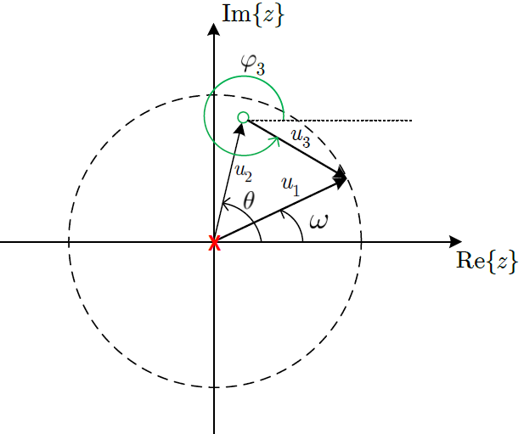
Ψηφιακή Επεξεργασία Σήματος
Διάγραμμα Διανυσμάτων
$$\left|H\left(e^{jω}\right)\right|=\left|1−re^{jθ}e^{−jω}\right|=\left|e^{jω}−re^{jθ}\right|$$
Για την απόκριση φάσης
$∠\left(1−re^{jθ}e^{jω}\right)=∠\left(e^{jω}−re^{jθ}\right)−∠e^{jω}=φ_{3}−ω$
Διάνυσμα ${\vec{u}}_{1}$: διάνυσμα μιγαδικού αριθμού $e^{jω}$
Διάνυσμα ${\vec{u}}_{2}$: διάνυσμα από Ο ως το μηδενικό
Διάνυσμα ${\vec{u}}_{3}$: διάνυσμα από μηδενικό ως το μοναδ. κύκλο
$\left|e^{jω}−re^{jθ}\right|=\left|{\vec{u}}_{1}−{\vec{u}}_{2}\right|=\left|{\vec{u}}_{3}\right|$
Άρα η απόκριση πλάτους εξαρτάται ΜΟΝΟ από το μήκος του ${\vec{u}}_{3}$!!
Άρα η απόκριση φάσης εξαρτάται ΜΟΝΟ από τη διαφορά $φ_{3}−ω$!!

Slide 26
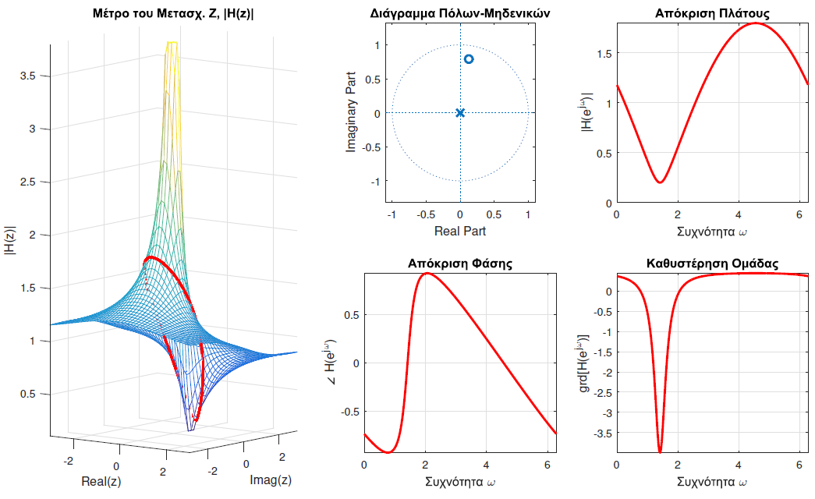
Ψηφιακή Επεξεργασία Σήματος
Διάγραμμα Διανυσμάτων

Slide 27
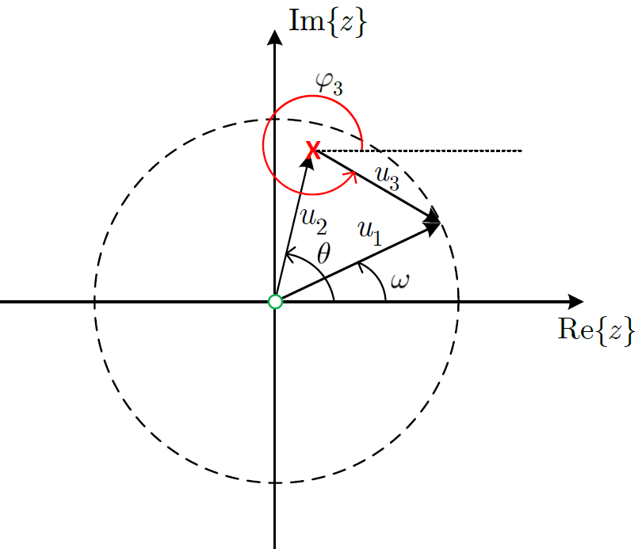
Ψηφιακή Επεξεργασία Σήματος
Διάγραμμα Διανυσμάτων
$$\left|H\left(e^{jω}\right)\right|=\frac{1}{\left|1−re^{jθ}e^{−jω}\right|}=\frac{1}{\left|e^{jω}−re^{jθ}\right|}$$
Για την απόκριση φάσης
$∠\frac{1}{\left(1−re^{jθ}e^{jω}\right)}=∠e^{jω}−∠\left(e^{jω}−re^{jθ}\right)=ω−φ_{3}$
Διάνυσμα ${\vec{u}}_{1}$: διάνυσμα μιγαδικού αριθμού $e^{jω}$
Διάνυσμα ${\vec{u}}_{2}$: διάνυσμα από Ο ως τη θέση του $re^{jθ}$
Διάνυσμα ${\vec{u}}_{3}$: διάνυσμα από $re^{jθ}$ ως το μοναδ. κύκλο
$\frac{1}{\left|e^{jω}−re^{jθ}\right|}=\frac{1}{\left|{\vec{u}}_{1}−{\vec{u}}_{2}\right|}=\frac{1}{\left|{\vec{u}}_{3}\right|}$
Άρα η απόκριση πλάτους εξαρτάται ΜΟΝΟ από το (αντίστροφο) μήκος του ${\vec{u}}_{3}$!!
Άρα η απόκριση φάσης εξαρτάται ΜΟΝΟ από τη διαφορά $ω−φ_{3}$!!

Slide 28
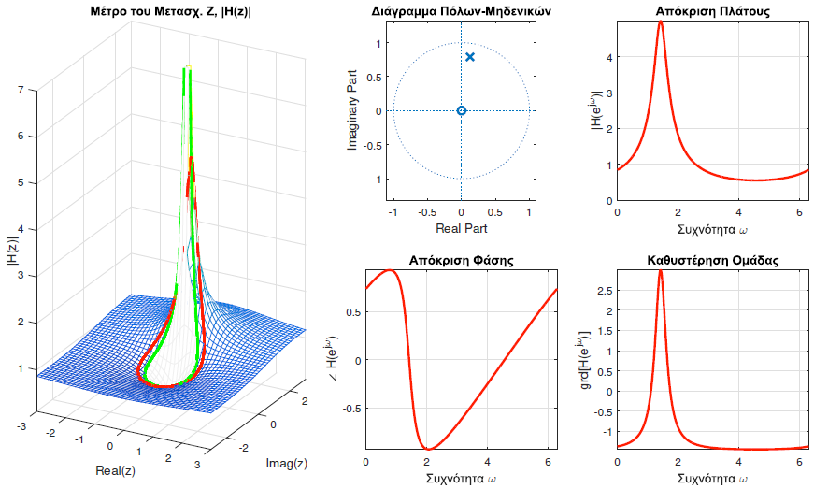
Ψηφιακή Επεξεργασία Σήματος
Διάγραμμα Διανυσμάτων

Slide 29
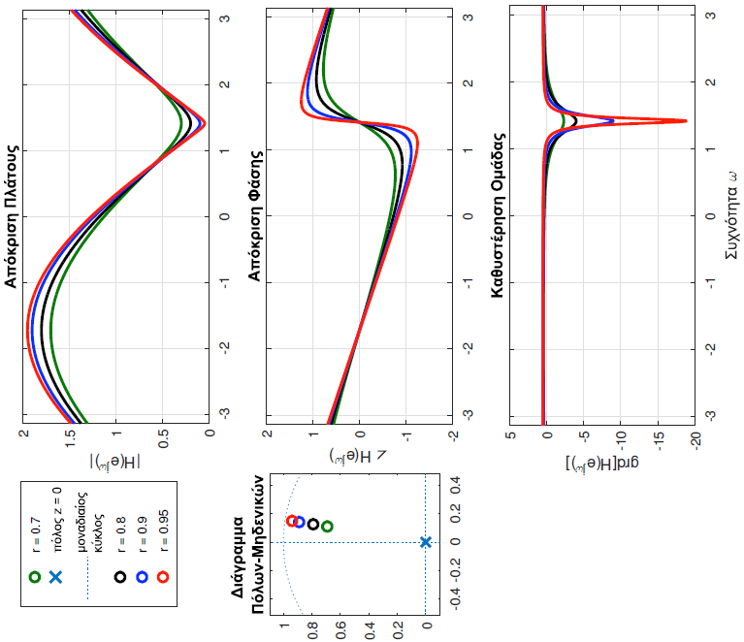
Ψηφιακή Επεξεργασία Σήματος
Διάγραμμα Διανυσμάτων

Slide 30
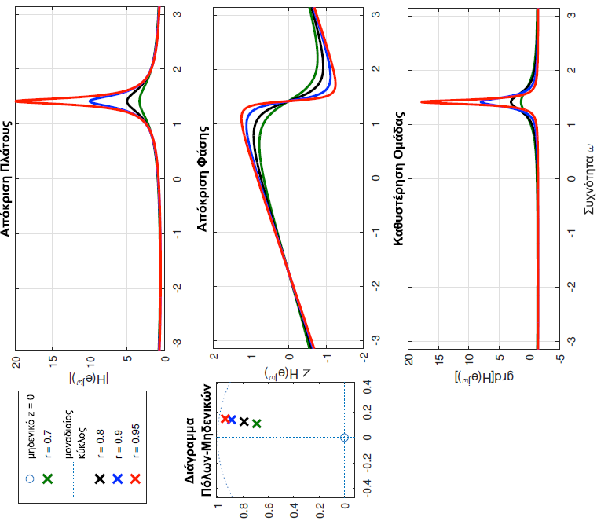
Ψηφιακή Επεξεργασία Σήματος
Διάγραμμα Διανυσμάτων

Slide 31
Ψηφιακή Επεξεργασία Σήματος
ΤΕΛΟΣ ΔΙΑΛΕΞΗΣ

Slide 32
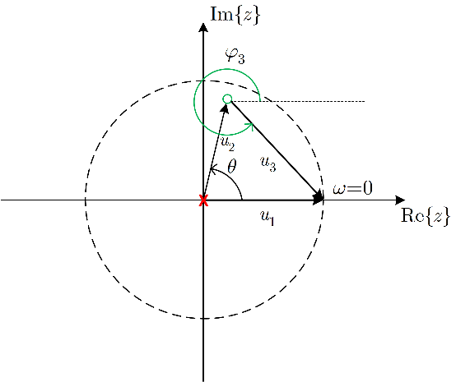
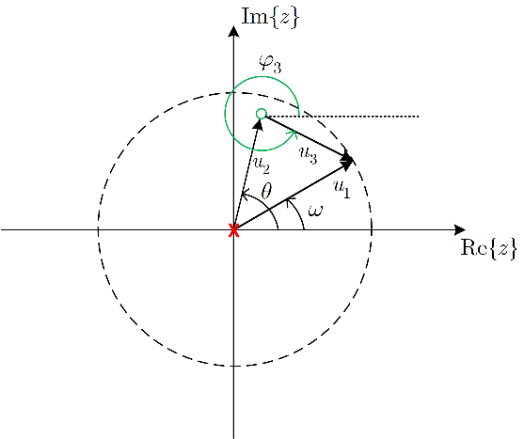
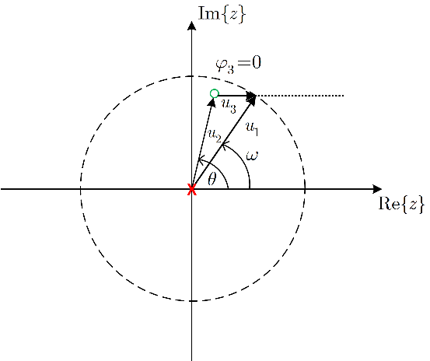
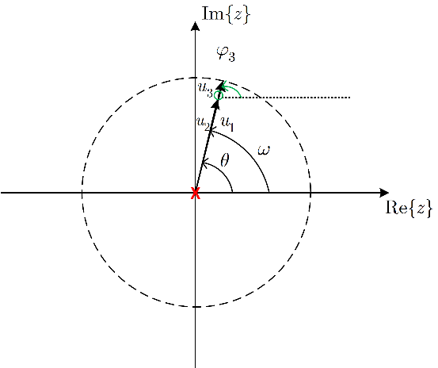
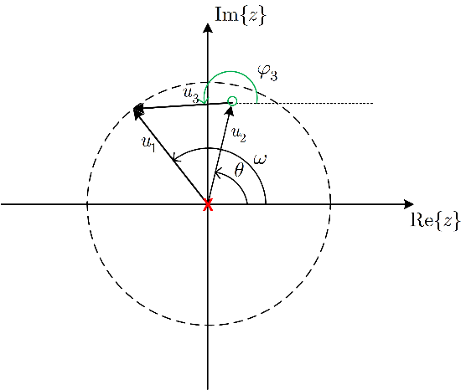
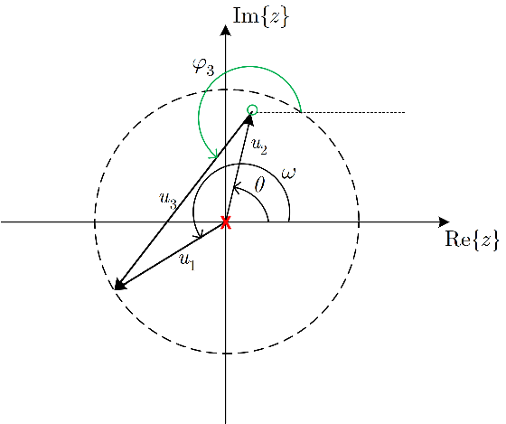
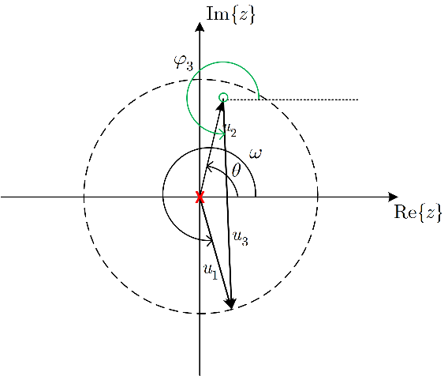
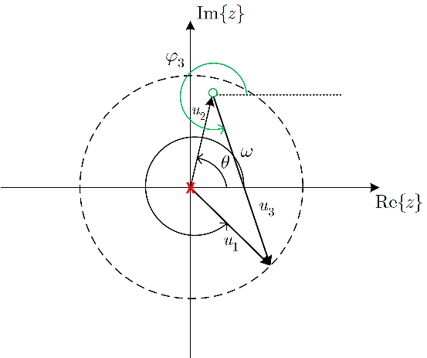
Ψηφιακή Επεξεργασία Σήματος
Διάγραμμα Διανυσμάτων

Slide 33
Ψηφιακή Επεξεργασία Σήματος
Διάγραμμα Διανυσμάτων

